Slide 1
FROM THE HISTORY OF BUILDING
Present Perfect Tense, Present Perfect Continuous (Progressive) Tense and Past Simple Tense

Slide 2
Цели урока:
Расширение и активизация
лексического запаса
Осмысление и закрепление новых
знаний и способов деятельности
употребление в речи
видовременных форм настоящего
завершенного, настоящего
завершено - длительного и
прошедшего простого времени
активного залога
Развитие навыков монологической речи ,
и поискового чтения

Slide 3
Phonetic drill
a) letter combination ea
[e] weather, measure, health, ahead, leather, instead
[ei] great, break, steak, streak
[i:] team, means, beam, cheap, easy, weak, leave
[iә] theatre, realize, appearance, weary, dreary
[i' ei] permeate, create, delineate

Slide 4
b) words with the italicized silent letters
listen[lisn], christen[kraisn], fasten[fa:sn], often[o:fn], soften['sofn]
thistle[θisl], mistletoe ['misltou], castle[ka:sl], apostle[a'posl]
gnome[noum], gnu[nu:], gnarled[na:ld], gnash[næς], gnawer[no:ә]

Slide 5
c) wh - combination
[w] which, why, whelm, whammy
[h] who, whole, whom, whose

Slide 6
Present Perfect Passive
Present Perfect
have/has/ 3л., ед. ч. + V₃
Past Indefinite Tense
V2
Present Perfect Continuous
have/has been + V₄
have/has/ 3л., ед. ч. been + V₃

Slide 7
1. I bought a suit yesterday.
Я купил костюм вчера.
Здесь есть точный указатель времени
yesterday - вчера, который нам показывает, что действие уже завершилось в прошлом, т.е. это Past Simple – простое прошедшее время
2. I have just bought a suit.
Я только что купил костюм
В данном случае тоже говориться о действии, которое произошло в прошлом, но результат связан с настоящим моментом, т. к. оно произошло только что (just).

Slide 8
Физкультурная пауза
Clap, clap, clap your hands,
Clap your hands together.
Stump, stump, stump your feet,
stump your feet together.
Nod, nod, nod your head,
Nod your head together.
Dance, dance, dance and dance,
Dance and dance together.

Slide 9
Vocabullary
pyramid of Khufu ['pirәmid əv 'ku'fu:] — пирамида Хуфу
art of building [а:t əv bildiŋ] — искусство строить
brick [brik] —n кирпич
borrow [bסrəu] — v (from) занимать, заимствовать
concrete ['kסŋkrit] —n бетон,
dome [dəum] —n купол
dwell [dwel]—v жить, проживать
embody [im'bסdi] — v олицетворять, воплощать
erect [i'rekt] — v возводить, строить
find [faind]—v (out) обнаружить, найти
kiln [kiln]—n обжиговая печь, сушильная печь
pile [pail] — n свая, столб
pillar[рilә] — n столб, колонна
remains [ri'meinz]—n pl остатки, руины
tribe [traib]—n племя

Slide 10
Connect some expressions
1….to withstand the Thames current a) они первыми использовали
2....but mention was made of it in the writings b) в довольно широких масштабах
of architects from time to time
3. They were the first to use c) чтобы противостоять течению Темзы
4….on a pretty large scale d) но время от времени можно встретить
упоминание об этом в работах архитекторов

Slide 11
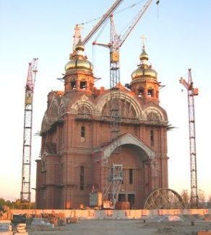
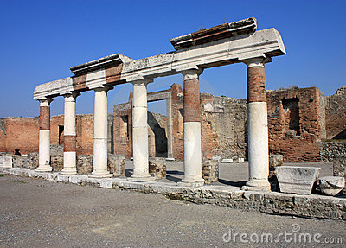
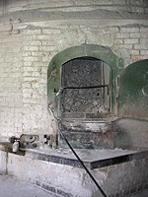
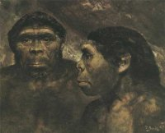
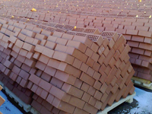
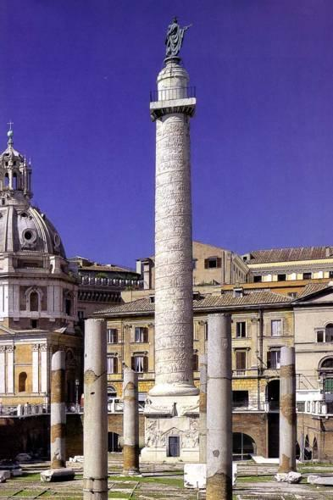
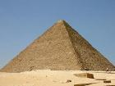
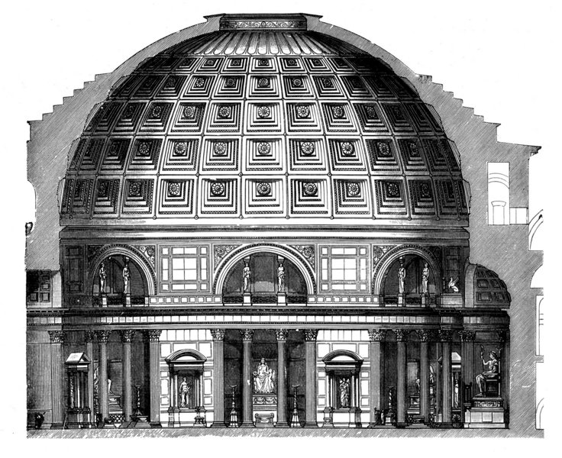
Read and guess, what it is ?
Pick up heading to a picture
[ri'meinz]
[i'rekt]
[а:t əv bildiŋ]
[kiln]
[brick]
[traib]
[рilә]
[pail]
[dəum]
['pirәmid əv 'ku'fu:]

Slide 12
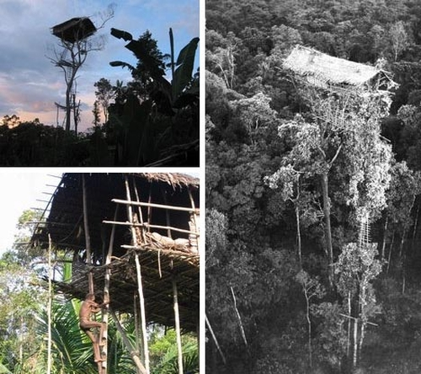
Ancient homes in the trees

Slide 13
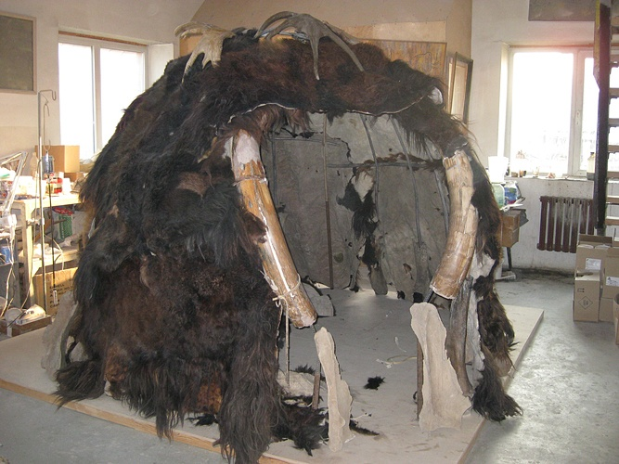
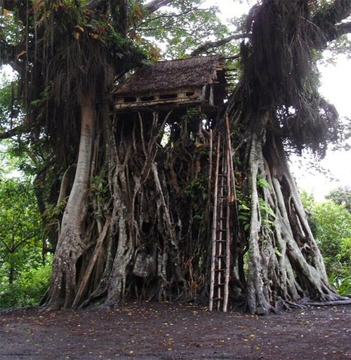
Houses built out of different materials

Slide 14
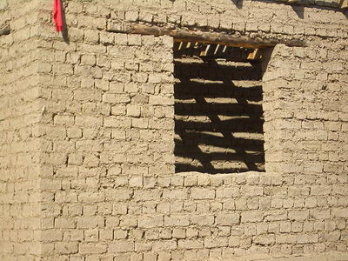
Sun- dried mud bricks

Slide 15
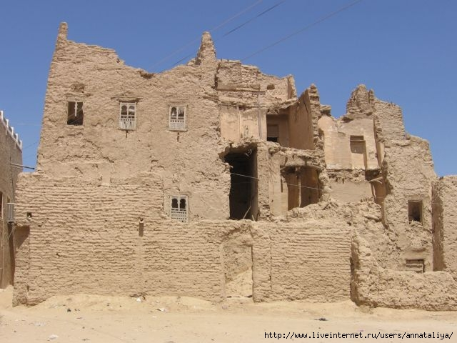
Sun- dried mud bricks’ made buildings

Slide 16
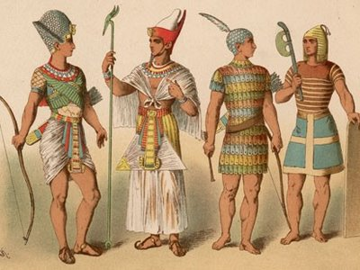
The ancient Egyptians are builders of pyramids

Slide 17
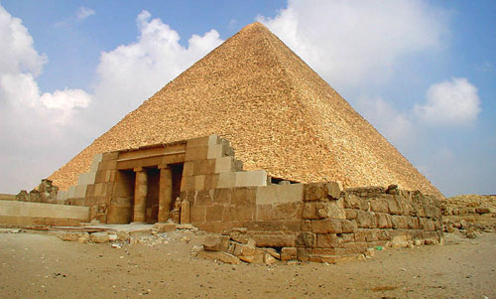
Pyramid of Khufu

Slide 18
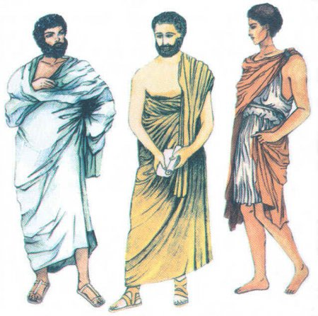
The ancient Greeks

Slide 19
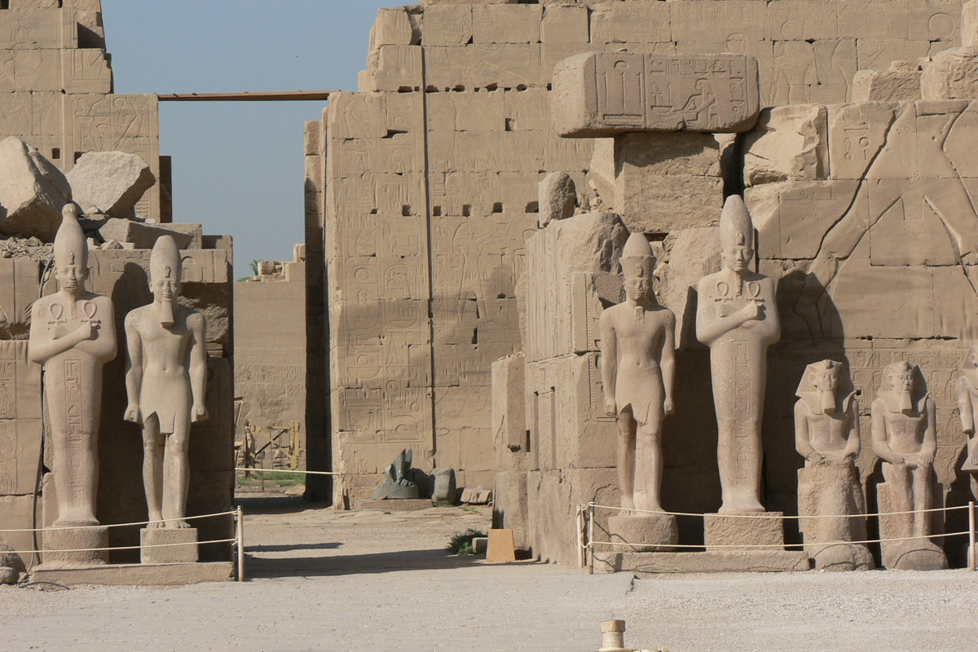
The art of building in Greece

Slide 20
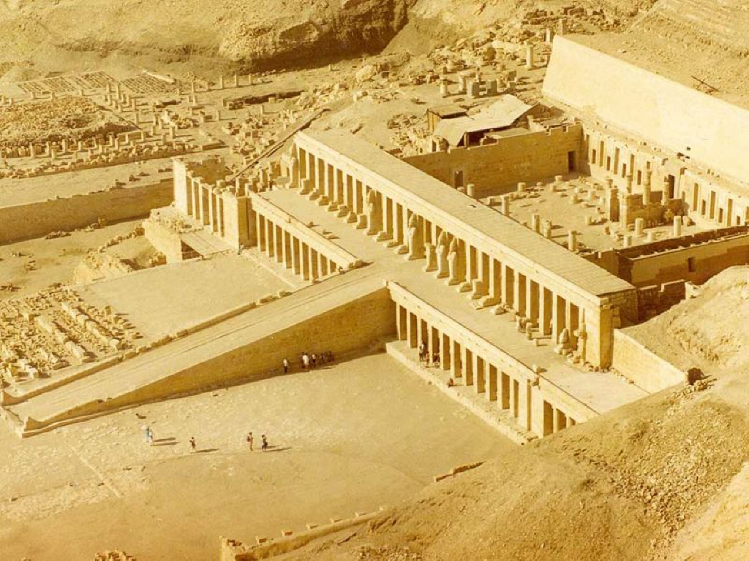
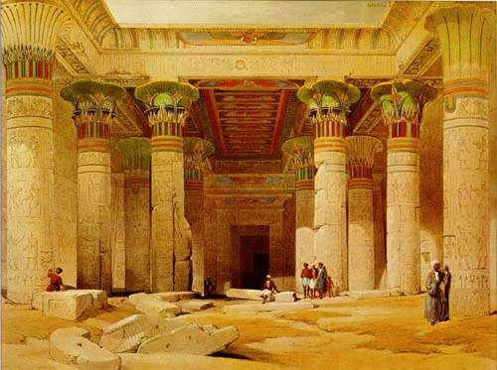
Ancient buildings in Greece

Slide 21
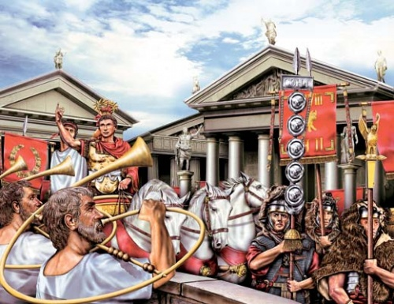
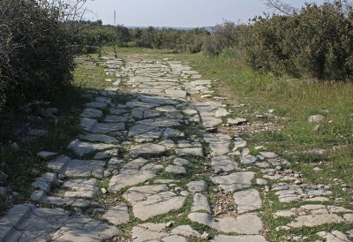
The Romans were great road builders
roa
Domitia road

Slide 22
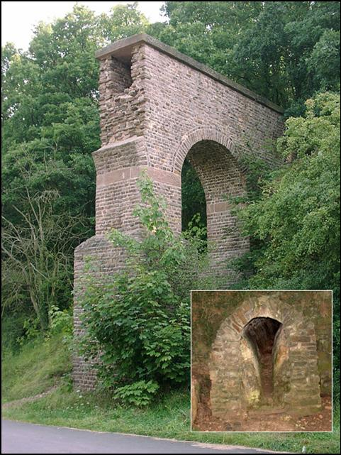
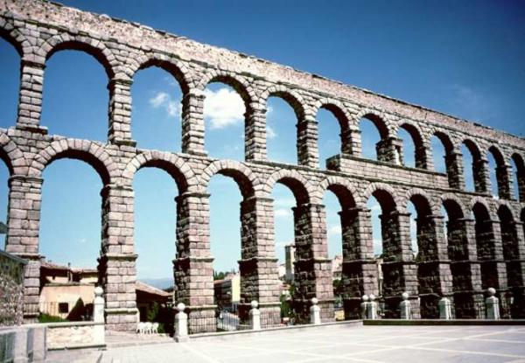
Aqueducts

Slide 23
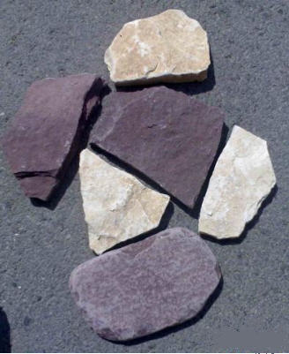
Lime

Slide 24
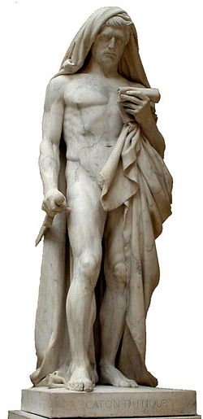
Kiln for lime
Marcus Porcius Cato

Slide 25
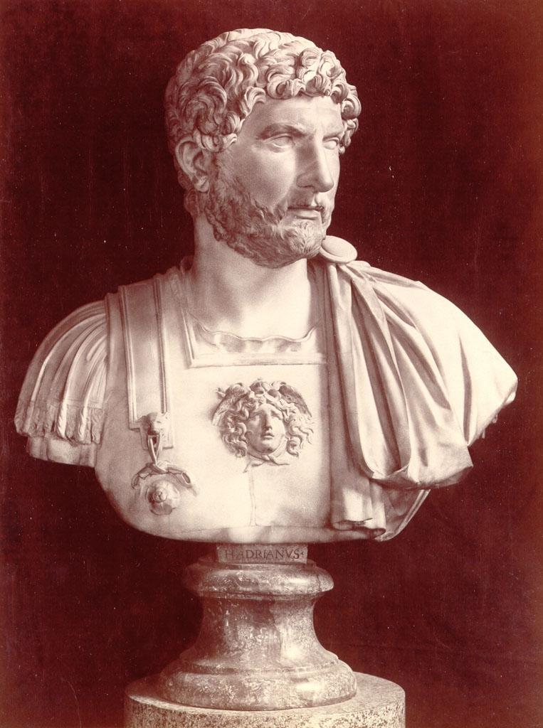
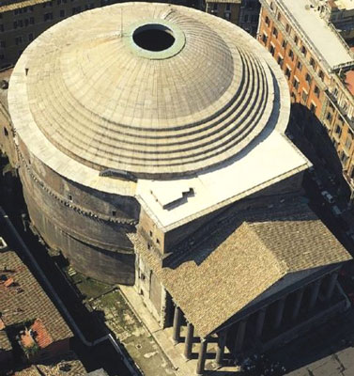
The Pantheon with a dome
Hadrian, the Roman emperor

Slide 26
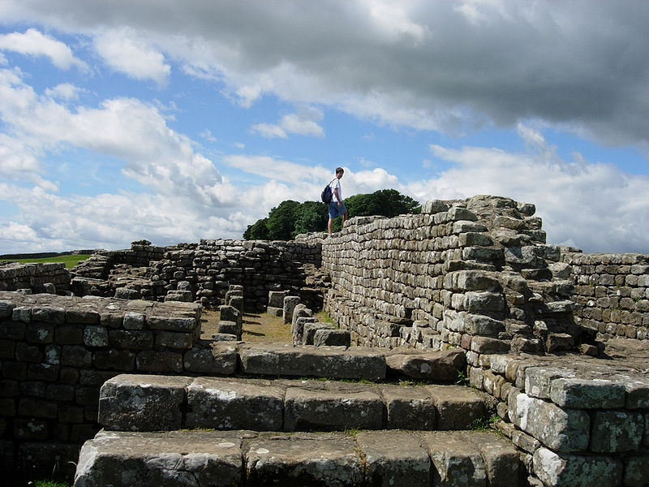
The famous Hadrian Wall

Slide 27
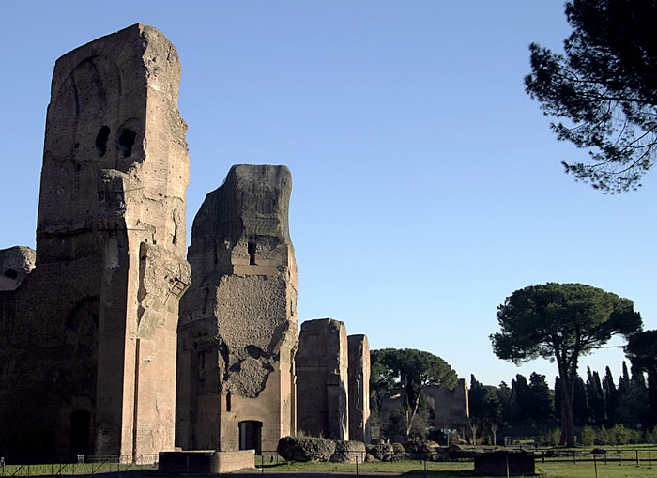
The Baths of Caracalla

Slide 28
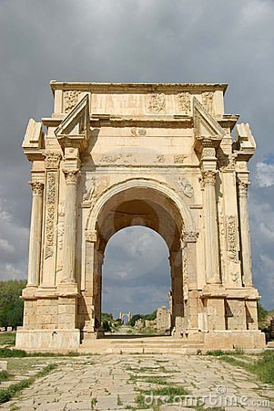
Roman arch

Slide 29
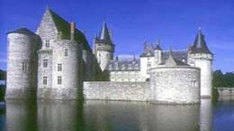
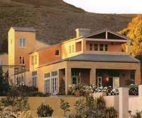
The architectural form known as Romanesque

Slide 30
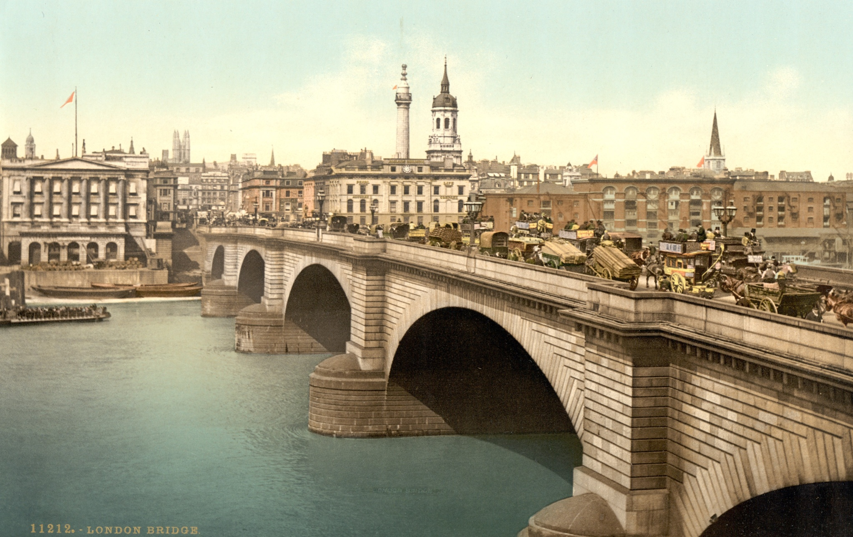

Slide 31
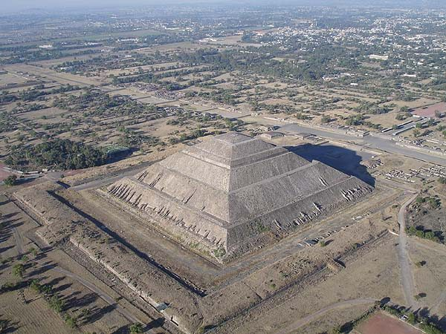
in Mexico

Slide 32
The ruins of Pompeii

Slide 33
H/W:
1. Make the report by the theme «Art of building in ancient Egypt and in Greece», using the information from this text and on the pages 131-133.
2. Ex 5-9 p.18-20. Ex.17, p.23.
Thank you. Good bye!

